Slide 1
Лекция 4-5-6 Функциональное моделирование бизнес-процессов (стандарт IDEF0)
Тимашева Эльза Ринадовна
МДК.02.01 Раздел 1 Сбор и анализ информации для определения потребностей клиента

Slide 2
IDEF0 (функциональное)
4 основных понятия:
Функциональный блок (activity) – прямоугольник → описание функции (глагол или отглагольное сущ.)
Интерфейсная дуга (стрелка, поток, arrow) – стрелка → элементы системы (существительное не отглагольное)
Декомпозиция – разбиение функциональных блоков
Глоссарий – словарь терминов

Slide 3
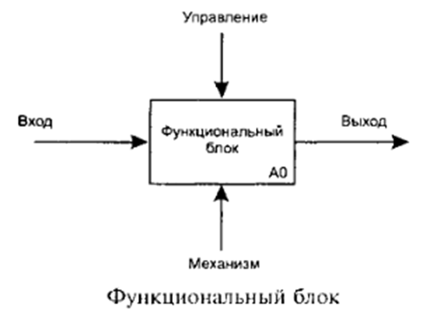
Сверху – Управление (Control)
Снизу – Механизм (Mechanism)
Слева – Вход (Input)
Справа – Выход (Output)

Slide 4
В случае рассмотрения предприятий и организаций существует 5 основных видов объектов:
Материальные потоки (детали, товары, сырье и т.д.)
Финансовые потоки (наличные и безналичные, инвестиции и т.д.)
Потоки документов (коммерческие, финансовые и организационные)
Потоки информации (информация, данные о намерениях, устные распоряжения и т.д.)
Ресурсы (сотрудники, станки, машины и т.д.)
При этом входящими и исходящими интерфейсными дугами могут отображаться все виды объектов,
управляющими – только относящиеся к потокам документов и информации,
а дугами-механизмами – только ресурсы.

Slide 5
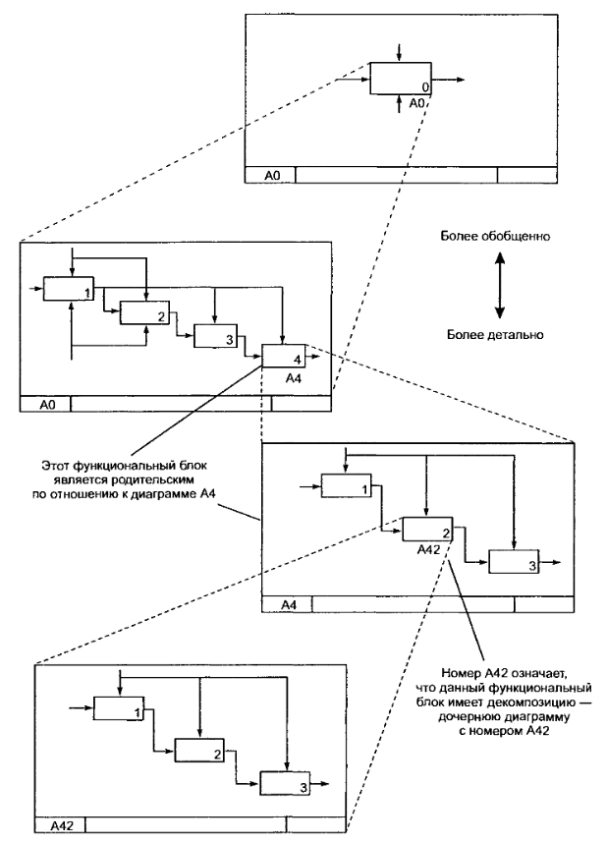
Декомпозиция

Slide 6
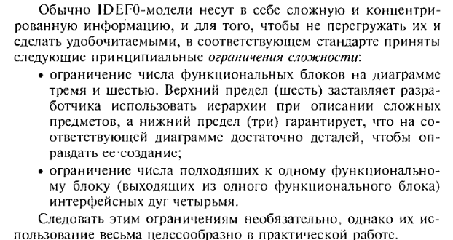

Slide 7
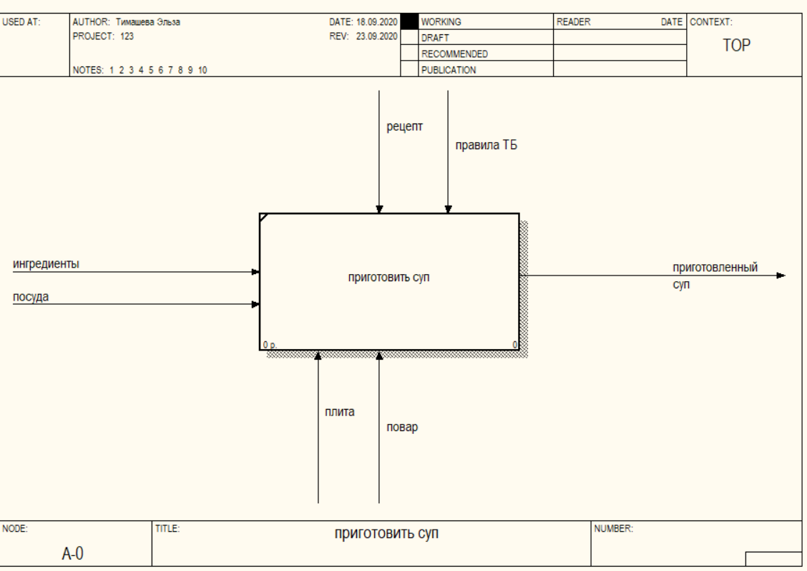

Slide 8
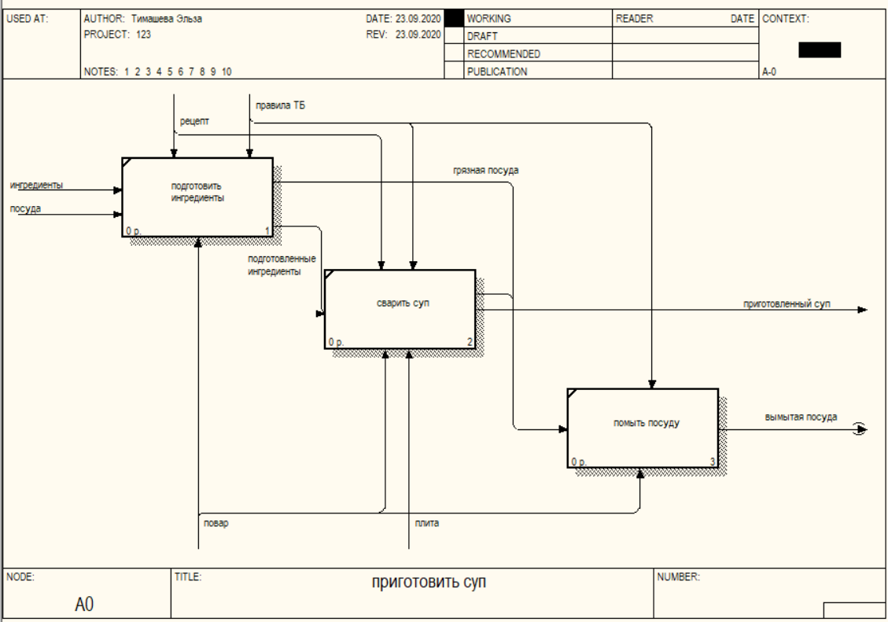

Slide 9
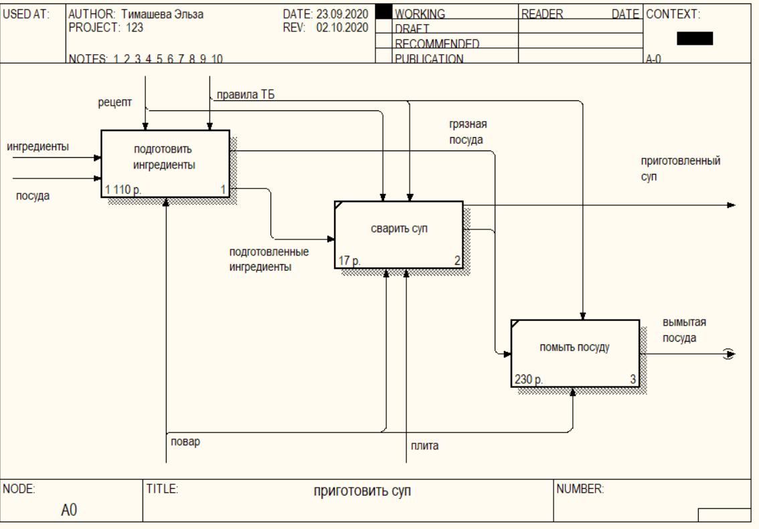

Slide 10
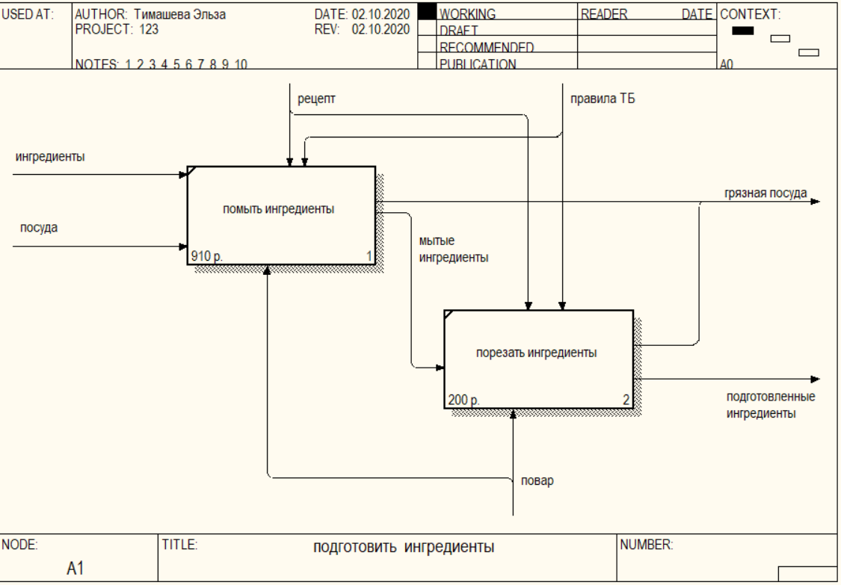

Slide 11
